Slide 1
Værktøj 6: Omgangstone og kollegialitet
Vi forebygger stress sammen

Slide 2
Baggrund og formål
https://www.etsundtarbejdsliv.dk/stress/6-omgangstone-og-kollegialitet

Slide 3
Proces
Omgangstone og spilleregler for omgangstonen:
Kort introoplæg
Miniøvelse hver for sig: Tale op og tale ned
Gruppearbejde: Diskussion og oplæg til spilleregler
Fælles: Tilbagemelding og aftaler
Omsorg og kollegial støtte ved stress:
Kort introoplæg
Gruppearbejde to og to
Kort læsepause
Gruppearbejde om tankefælder

Slide 4
Vi forebygger stress ved…
At vi udbygger den sociale støtte via tydelighed omkring, hvordan vi ønsker at kommunikere med hinanden
At vi modarbejder risikoen for, at stress smitter
At vi lærer at spotte stress hos hinanden, og dermed kan tage hånd om den i tide
Notes:
OBS tovholdergruppe: Der er et overlap mellem pointerne i introduktionsfilmen. Overvej, om I skal vælge en af delene, eller om I vil bruge denne slide som opsamling på filmen

Slide 5
Omgangstone: Hvorfor sprog?
Sproget sætter grænser: Den måde, vi taler sammen, er med til at bestemme, om en dag opleves stressende
Stress afspejles i sproget: Den måde, vi kommunikerer med hinanden, ændrer sig, når vi er stressede, eller ved at blive det

Slide 6
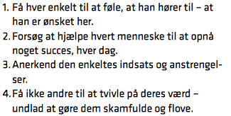
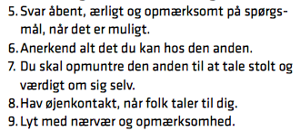
Omgangstone: Anerkendende kommunikation
Barnett Pearces sprogkodeks kan muligvis tjene til inspiration:
Notes:
OBS tovholdergruppe: Husk at tilpasse oplægget til jeres arbejdsgruppe

Slide 7
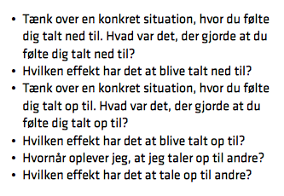
Miniøvelse: Taler vi op til hinanden?
Overvej for dig selv:

Slide 8
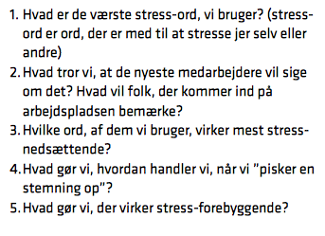
Gruppearbejde: Spilleregler
Diskutér i 3-5 mandsgrupper med udgangspunkt i spørgsmålene
Stil derefter tre regler op for omgangstonen, som I tror vil virke stressforebyggende og skriv dem på flip-over
(max 20 minutter)
(min 10 minutter)

Slide 9
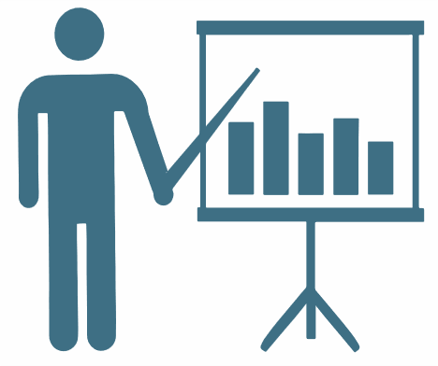
Tilbagemelding og aftaler
Præsentér jeres forslag til spilleregler
Bagefter finder vi i fællesskab frem til de tre vigtigste

Slide 10
Omsorg og kollegial støtte ved stress
Kollegial støtte kan forhindre stress
Erfaring, empati og distance

Slide 11
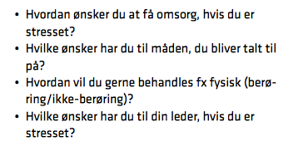
Omsorg og kollegial støtte ved stress
Gå sammen to og to og tal med udgangspunkt i spørgsmålene
Skriv hver især ned, hvordan I ønsker, jeres kolleger skal drage omsorg for jer, hvis I oplever stress
(20 min)
(10 min)

Slide 12
At genkende stress hos en kollega
Notes:
OBS tovholdergruppe: Tag stilling til, hvordan I synes, dette punkt gøres bedst på jeres arbejdsplads. Skal alle læse for sig selv, skal I holde et oplæg eller skal der et lille gruppearbejde til?

Slide 13
Kort gruppearbejde: ”Undskyldningernes bog”
Lav en liste med undskyldninger, I bruger for ikke at gøre noget ved det, der belaster i hverdagen Giv listen overskriften ”Undskyldningernes bog”

Slide 14
Afslutning
Hvad er det vigtigste, I hver især tager med fra i dag og vores snakke om kollegial støtte og omsorg?

Slide 15
Tak for i dag!
Vi forebygger stress sammen

